Slide 1

Een snellere Datastroom
Websockets Onder de Loep

Slide 2
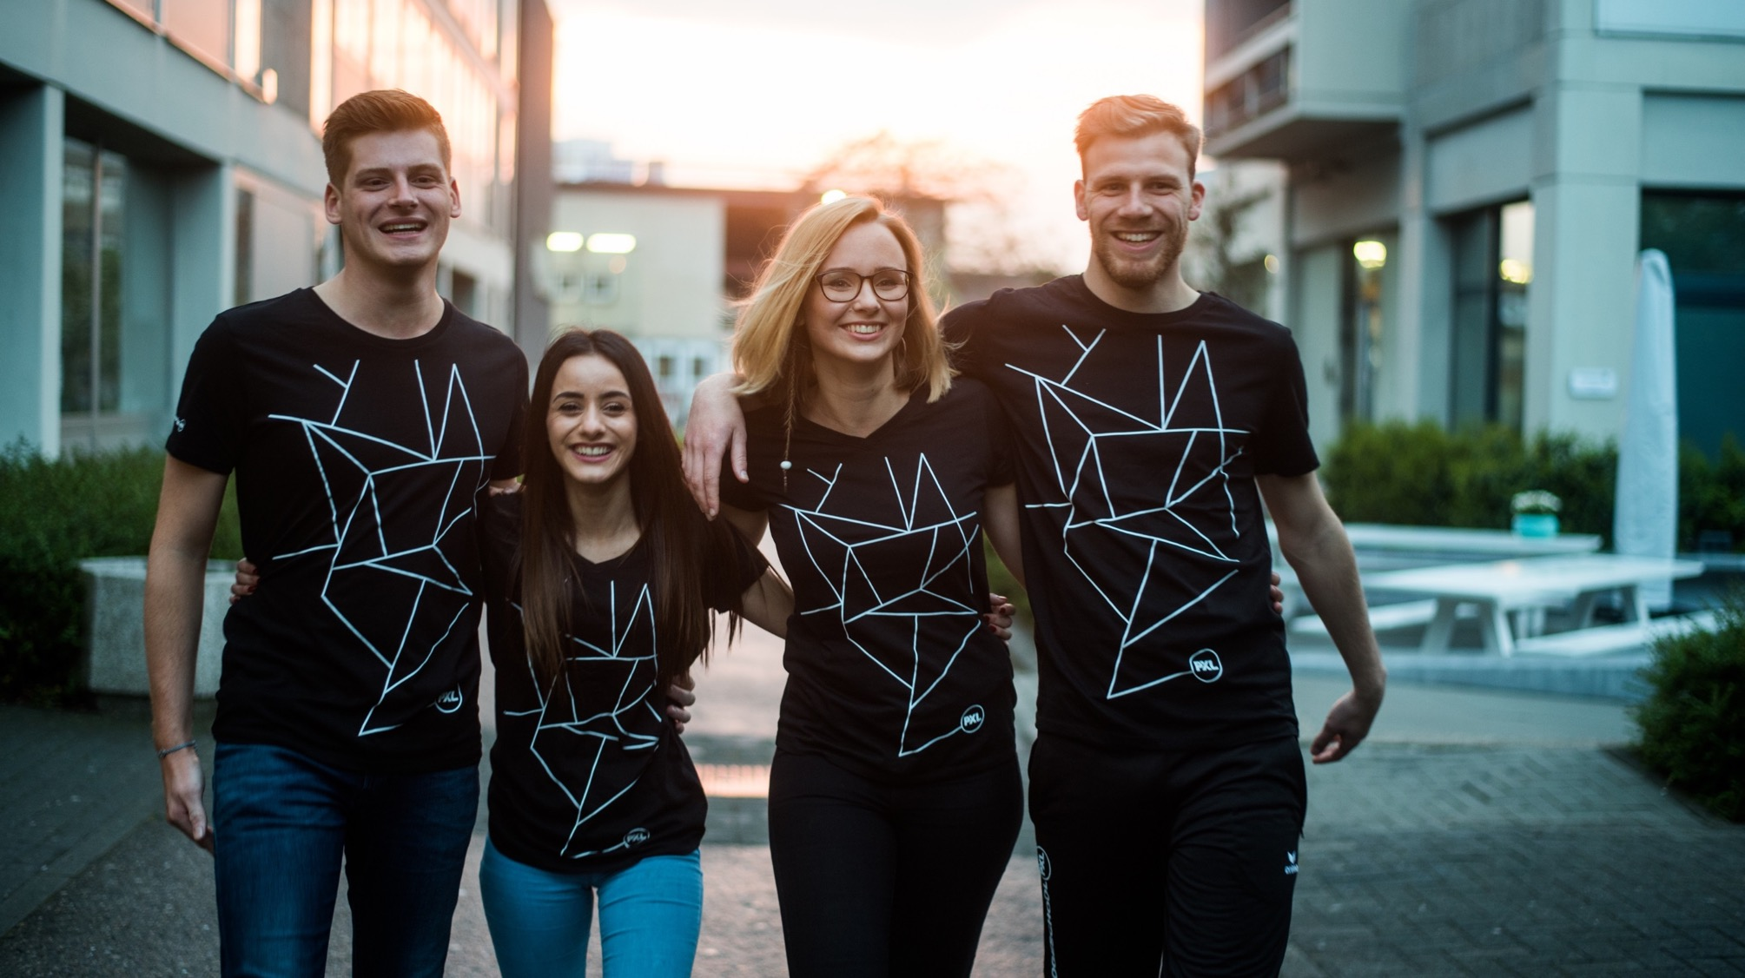

Slide 3


Inhoud
Bedrijfsvoorstelling; Level27
Voorstelling/situering project of opdracht a.d.h.v. de probleemstelling en doelstellingen
Vermeld de effectieve tijdsbesteding! (in werkuren)
Bespreking (nieuwe) technologieën/technische aspecten;
Ontwerp/implementatie opdracht;
Demo;
Conclusie/reflectie Werkplekleren 3 + 4 & Graduaatsproef.
Reflectie SDG's

Slide 4
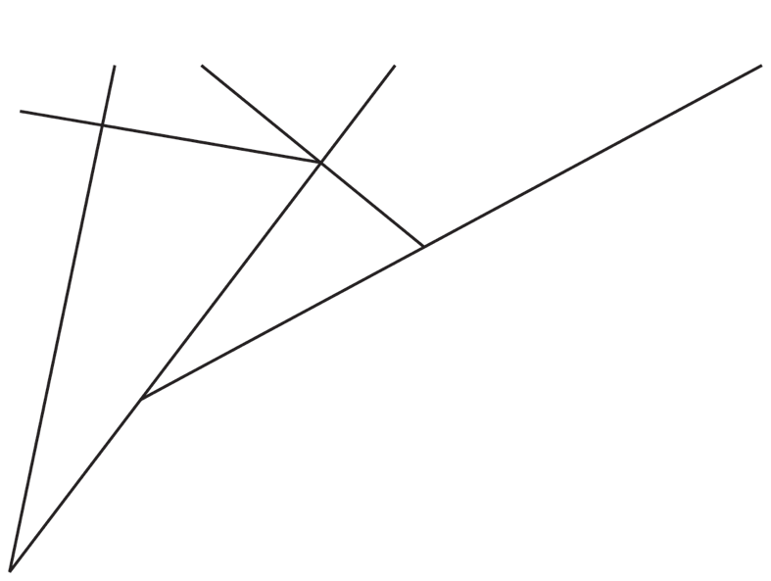


Slide 6


Slide 7
Reflectie SDG
Positieve bijdrage voor welke SDG'S (max. 3)
Negatieve impact (max 3)
Notes:
Om te illustreren hoe jullie graduaatsproef in relatie staat tot duurzame ontwikkeling, kunnen jullie best analyseren hoe jullie project zich verhoudt tot de SDG’s.
Neem jullie centrale onderzoeksvraag en houd deze in het licht van de SDG’s en beantwoord de volgende vraag:
Welke linken zien jullie tussen de thematiek die jullie graduaatsproef behandelt en de SDG’s?
Hoe gaan jullie te werk?
-Doorloop het leerpad van SDG's: Sustainable Development Goals | Review 360 (articulate.com)
- Bestudeer grondig de verschillende SDG’s (en zeker ook de onderliggende targets!) alsook de kritieken op deze SDG’s.
- Formuleer nu op basis van deze analyse aan welke SDG’s (max. 3) de thematiek van jullie graduaatsproef mogelijks een positieve bijdrage levert en voor welke SDG’s (max. 3) de thematiek van jullie graduaatsproef mogelijks onbedoelde negatieve impact kan generen.
Stel dat jullie de fietsen van het bedrijf in kaart dienen te brengen a.d.h.v. een tracker waar ze staan en hoe vaak ze gebruikt worden (visualieren van data), dan kunnen jullie de link leggen met bvb. de SDG 12 Verantwoorde consumptie (meten is weten), SDG 13 Klimaat (informatie en bewustmaking over duurzame levensstijlen) maar jullie kunnen ook negatieve linken/aandachtspunten bloot leggen: denk maar aan toegang tot informatie- en communicatietechnolgie (kan je koppelen met SDG 9 Industrie, innovatie en infratructuur).
Beargumenteer en onderbouw de linken die jullie zien zo concreet en volledig mogelijk a.d.h.v. bronnen. We vinden het belangrijk dat jullie bij deze analyse een kritische houding aannemen en jullie jullie ingenomen standpunten gaan onderbouwen, nuanceren en kritisch tegen het licht houden.

